Slide 1
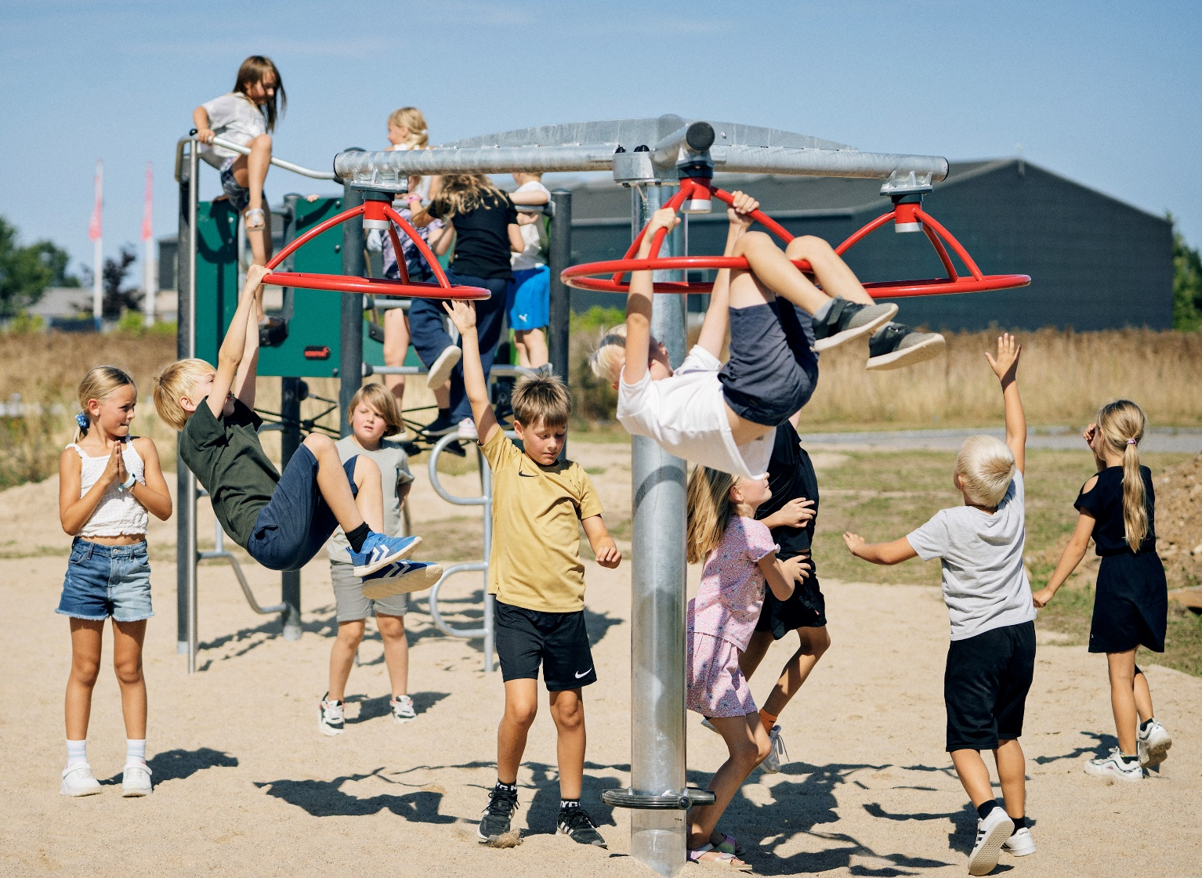
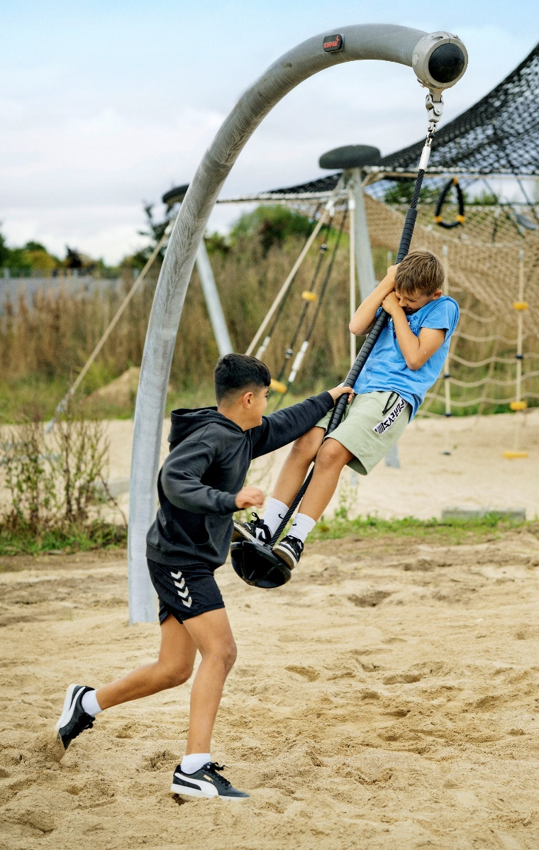
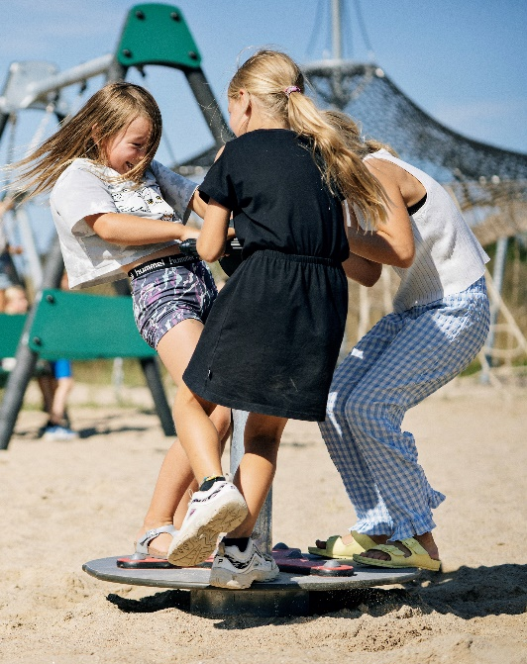
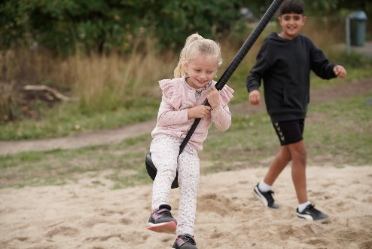
KOMPAN 2023 NOVITETI
Springer Bowl
Mini Dino Swing
Turbo Carousel
Scooter Carousel

Slide 2
Dinamički elementi

Slide 3
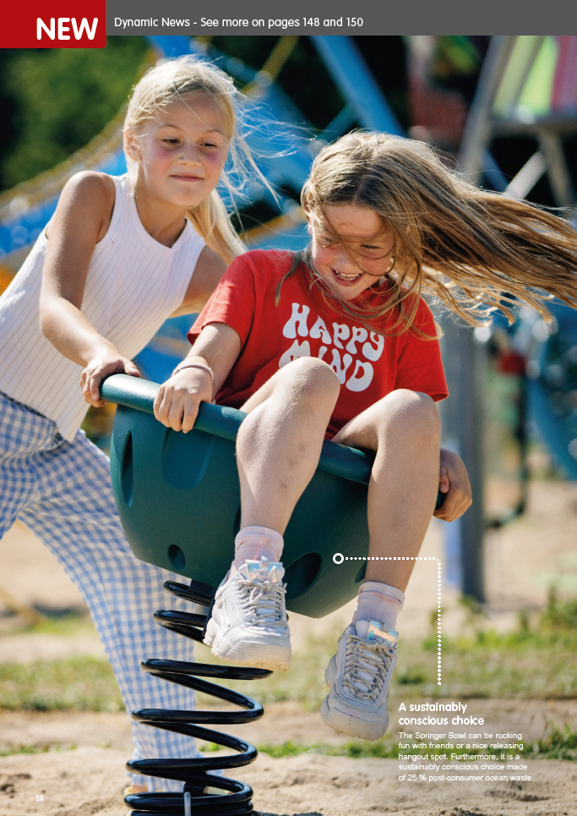
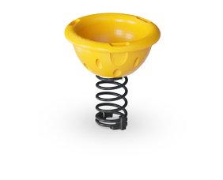
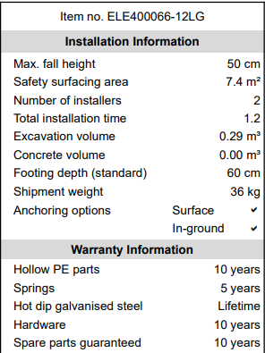
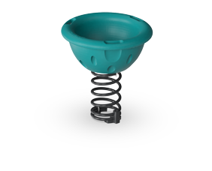
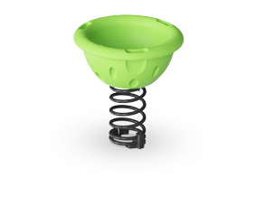
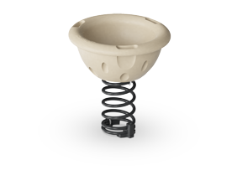
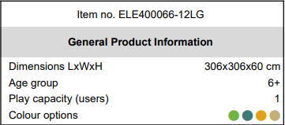
SPRINGER BOWL
Poznati izgled, inspirirano Kompanovim bestseller proizvodom spinner bowl, ali s novom dinamičkom senzacijom. Ljuljanje s jedne strane na drugu ili kružno kretanje nudi uzbudljiv osjećaj brzine i promjene smjera. Oblikovan za udobno sjedenje i potporu u smislu unutarnjeg oblika i držanja za ruku.

Slide 4
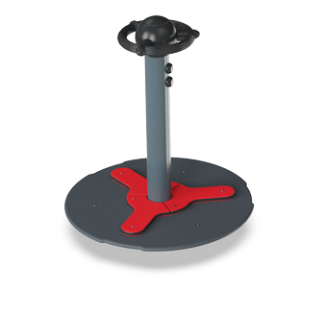
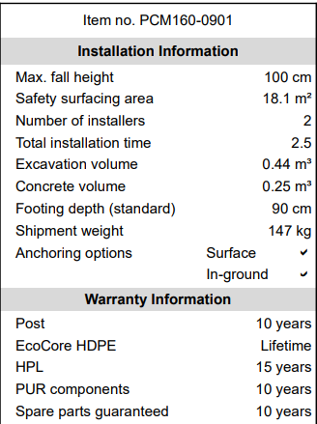
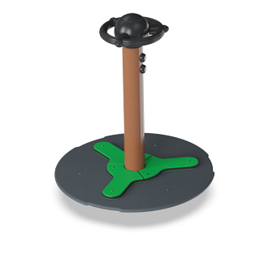
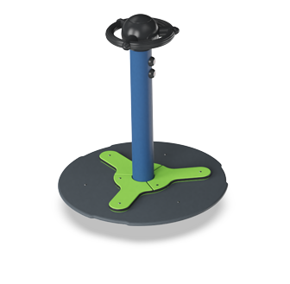
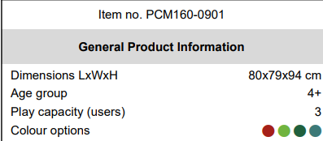
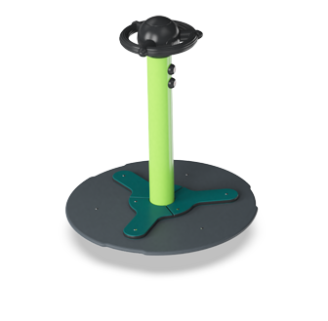
SCOOTER CAROUSEL
Dobra potpora za ruku, čvrsta baza i Kompanovi kvalitetni ležajevi proizvedeni za veliku brzinu čine ovo – ne samo sigurnim – nego i izvrsnim iskustvom za ljubitelje brzine na igralištu. Dizajn nježno potiče korisnike da sami reguliraju broj korisnika, kako bi igra bila upravljiva i zabavna za sve.

Slide 5
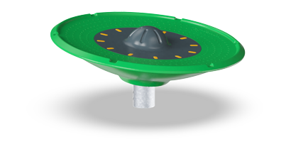
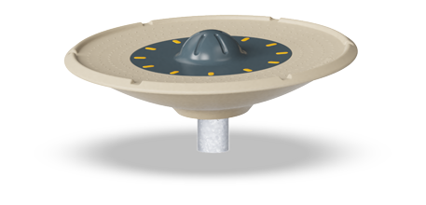
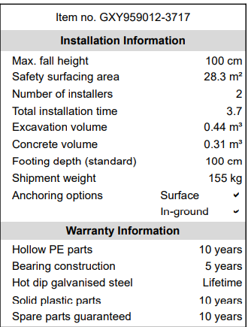
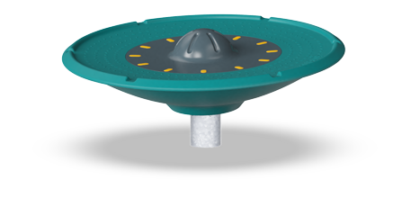
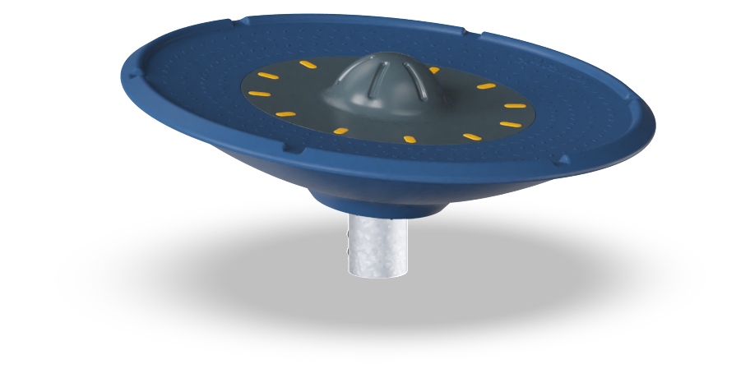
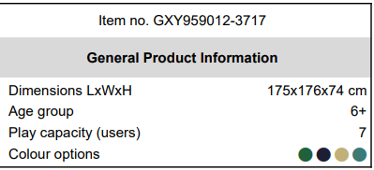
SPINNER DISC
Moderni vrtuljak optimiziran za kut rotacije od 7° koji omogućuje korisnicima svih dobnih skupina bez obzira na njihovu težinu, da se disk okreće sam. Jedinstveni pristup rotirajućim diskovima sa središnjom kupolom koja korisnicima nudi "sigurno mjesto" za držanje kad god im zatreba. Omogućujući im da postupno poboljšaju svoju ravnotežu i pomaknu svoje granice. Narančasti detalj sklopa pruža osjećaj brzine, uz rubne detalje koji omogućuju da voda teče kroz oblik bez stvaranja lokvi vode.

Slide 6
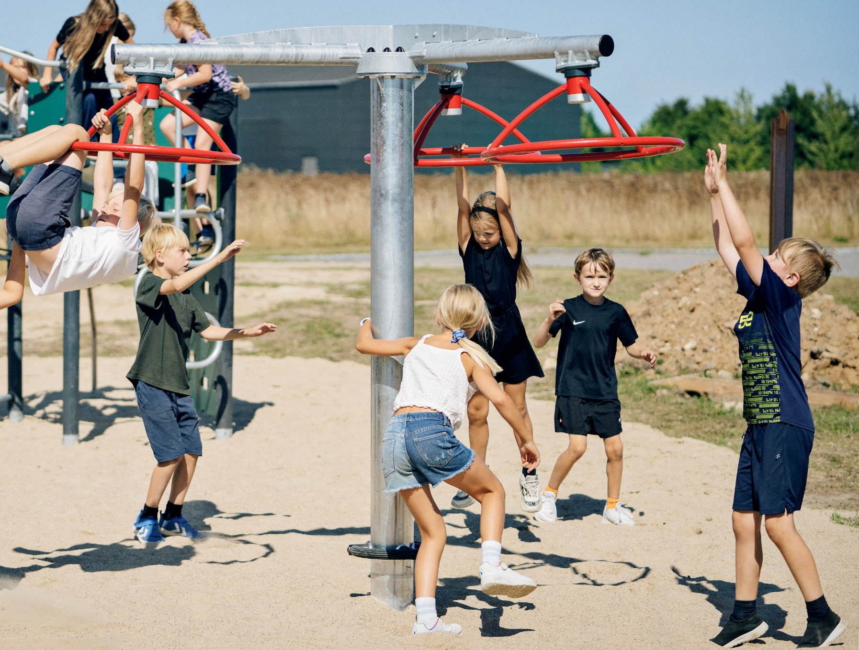
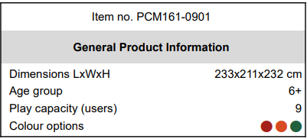
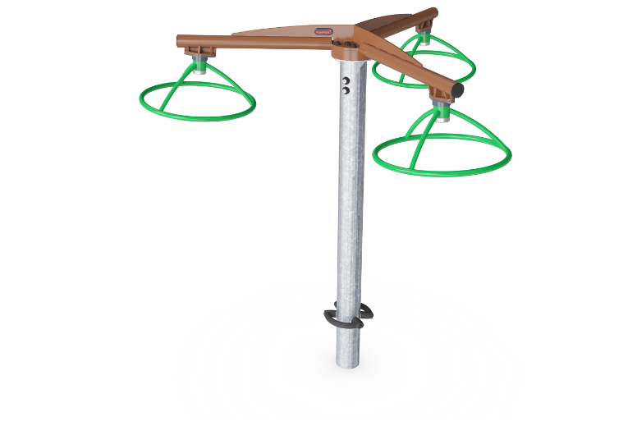
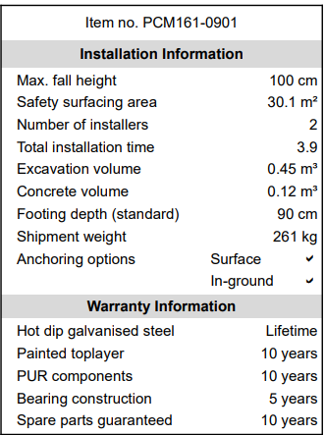
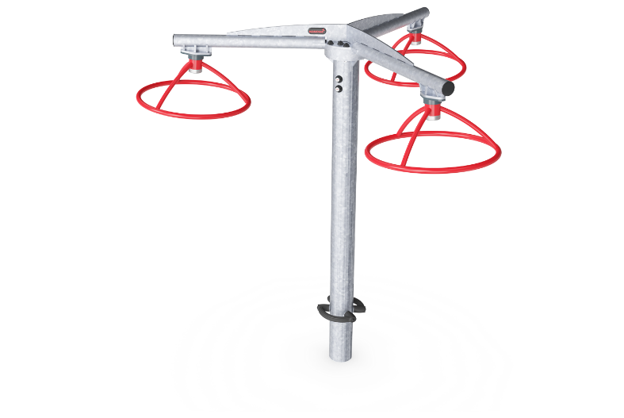
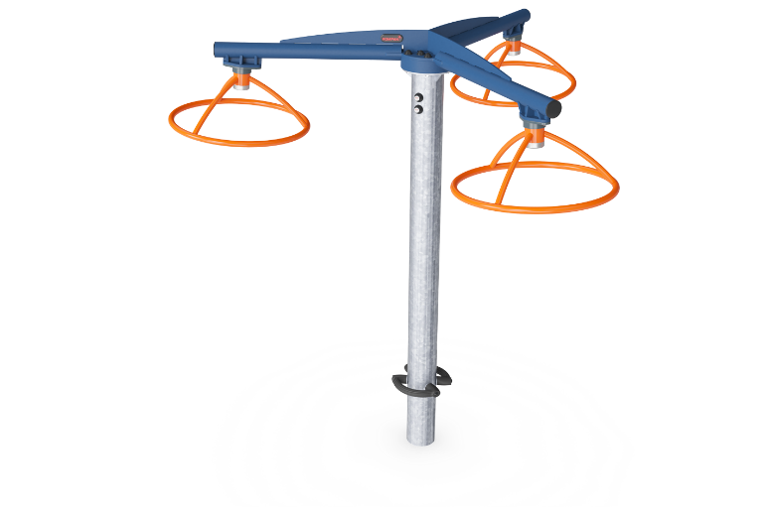
TURBO CAROUSEL
Vrtuljak nove generacije! Pruža razne mogućnosti višenja s ruku, nogu ili oboje. Djeca postaju aktivni sudionici igre pomažući drugima ili pokazujući svoje najluđe trikove. Dizajnirano da olakša korištenje djeci različite visine dajući poticaj najnižim korisnicima.

Slide 7
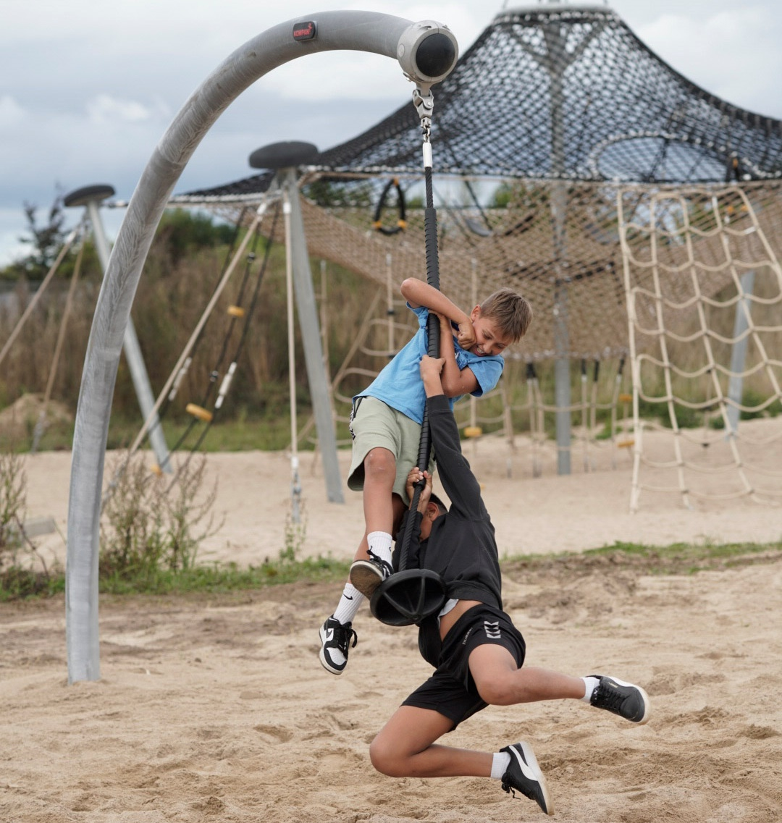
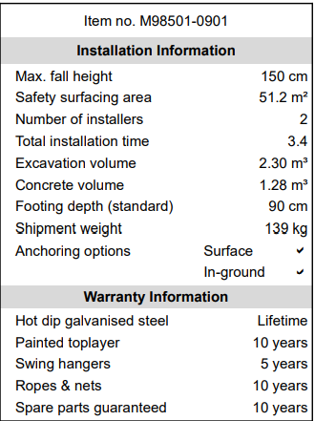
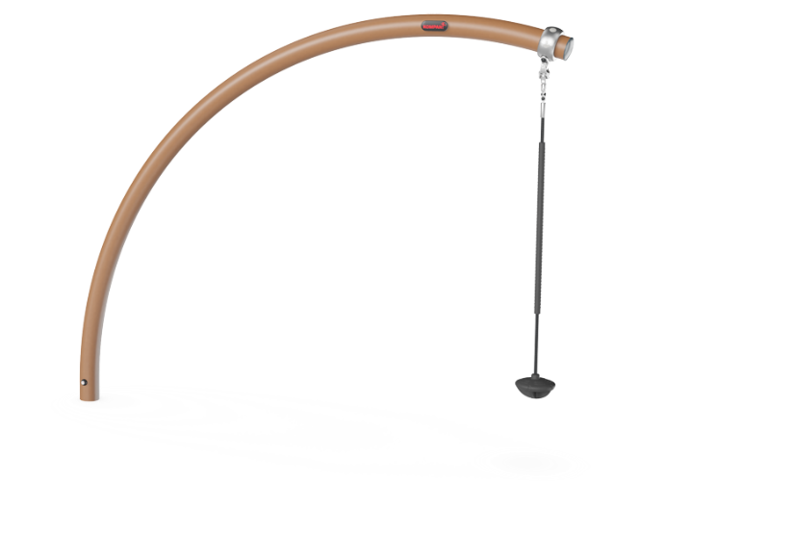
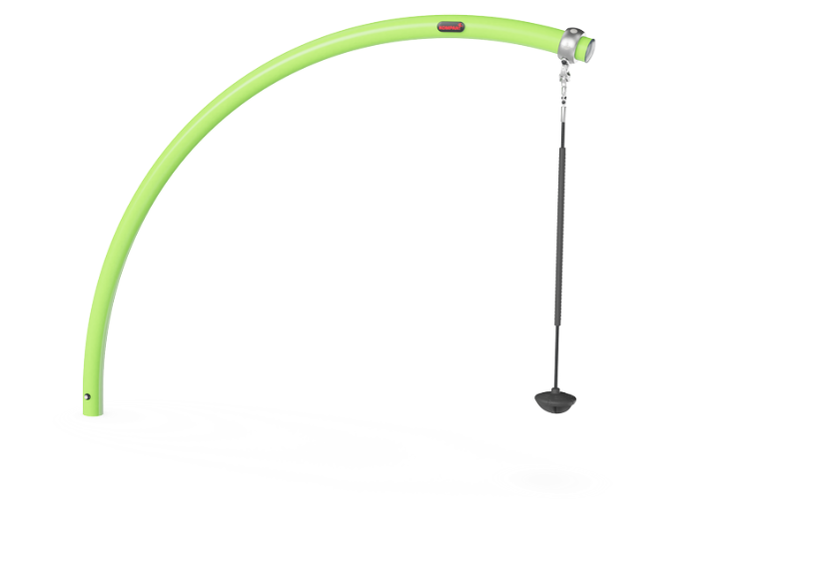
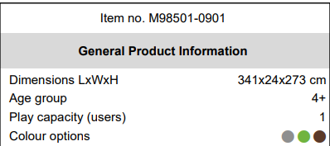
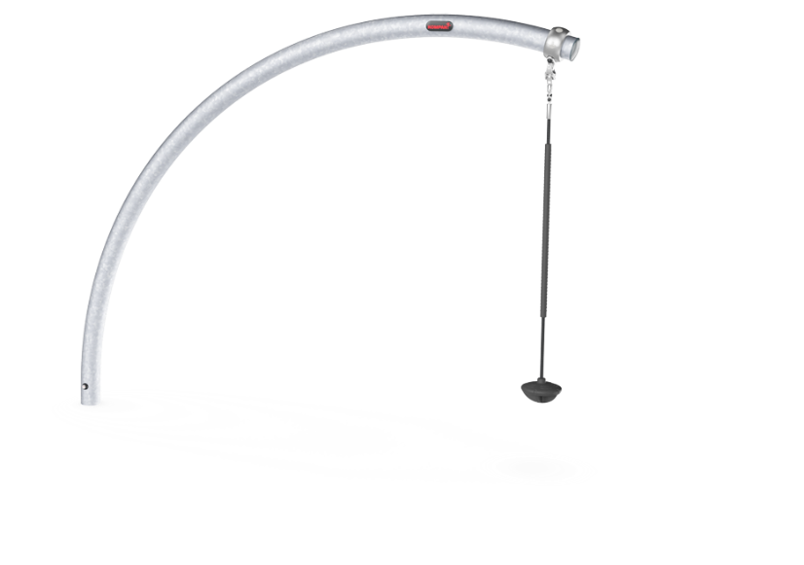
Stojeći ili sjedeći, sami ili s prijateljem. Mini Dino ljuljačka je naizgled jednostavan skulpturalni element koji nudi izvrsnu zabavu i dinamično njihanje od 360°. Svestrano sjedalo koje odgovara svim vrstama interakcije i udobno podstavljeno uže koje nudi dobro prianjanje. Jednostavan skulpturalni luk koji omogućuje potpuno slobodno kretanje od 360° u snažnoj i izdržljivoj konstrukciji. Beskrajno mogućnosti i zabave u maloj veličini i minimalističkoj silueti koja odgovara svakoj vrsti projekta.
MINI DINO SWING

Slide 8
Corocord Monkey Trails
Uz 26 novih proizvoda iz linije MONKEY TRAILS Kompan na igrališta donosi uzbuđenje, izazov, penjanje, susret, cool izgled uz minimilistički i transparentni dizajn. Izbor aktivnosti za igru ​​nudi varijacije u svim vrstama igre primjerenim različitim dobnim skupinama kao što su penjanje, poskakivanje, susretanje, okretanje, njihanje, klizanje. Transparentnost i aktivnosti na razini tla čine Monkey Trails inkluzivnim. Sva djeca mogu biti dio uzbudljive igre!

Slide 9
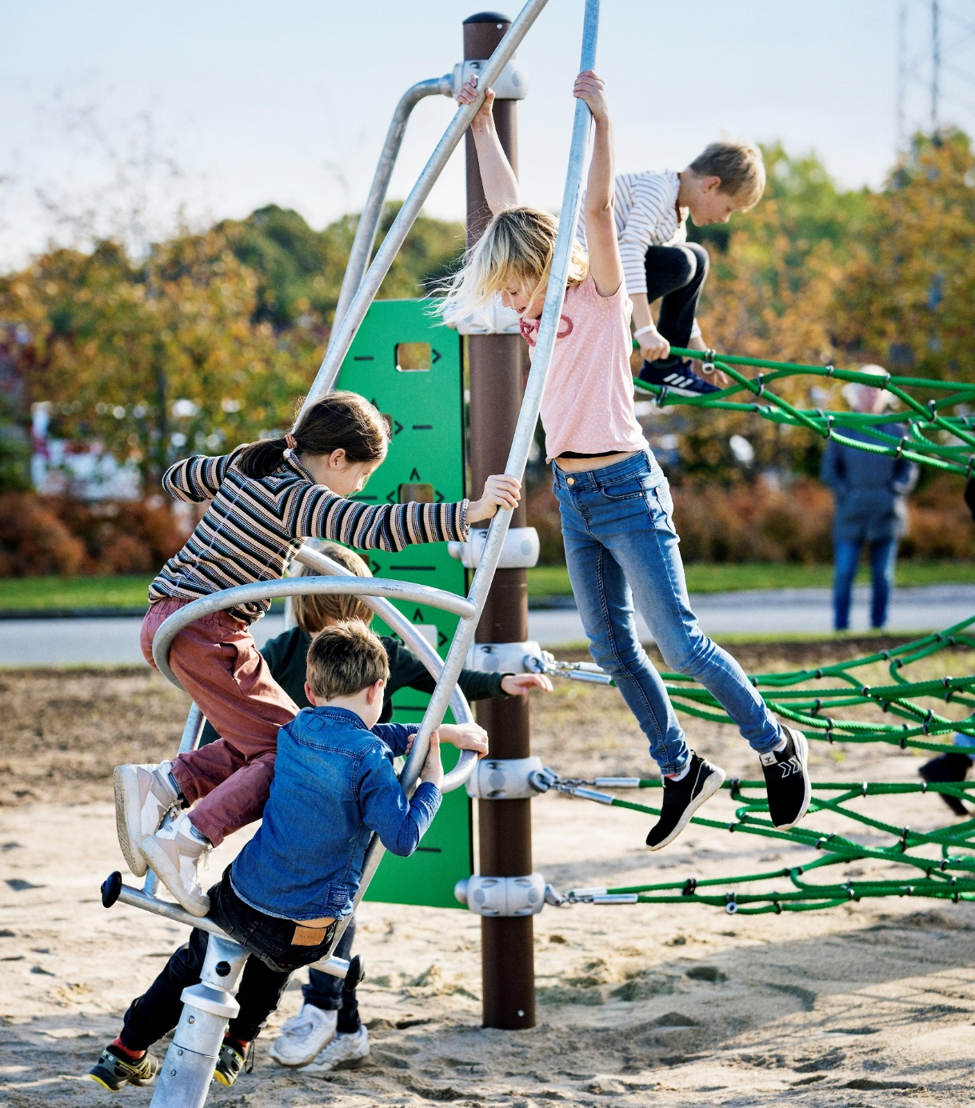
Kako motivirati djecu ​​školske dobi na igru?
Faktor uzbuđenja: visina i brzina uz mreže za skakanje, transparentnost koja daje djeci osjećaj visine
Igre s pravilima i vremenski pritisak uz monkey trail elemente koji podržavaju igre poput „tlo je napravljeno od lave” itd
Cool izgled dok se sudjeluje u igri (svatko može sudjelovati, a da ne izgleda glupo)
Mjesto okupljanja (npr. horizontalne mreže)
Razni elementi za penjanje najviše su popularni među starijim djevojčicama

Slide 10
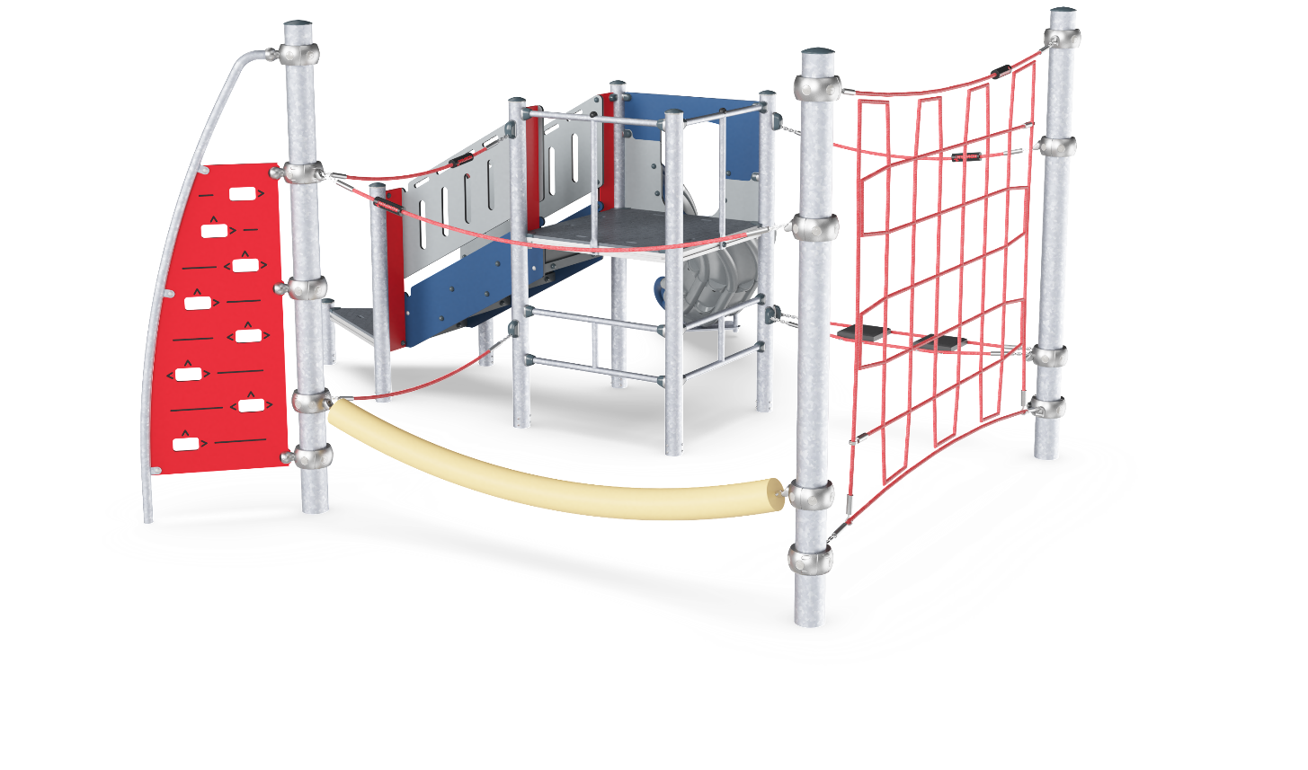
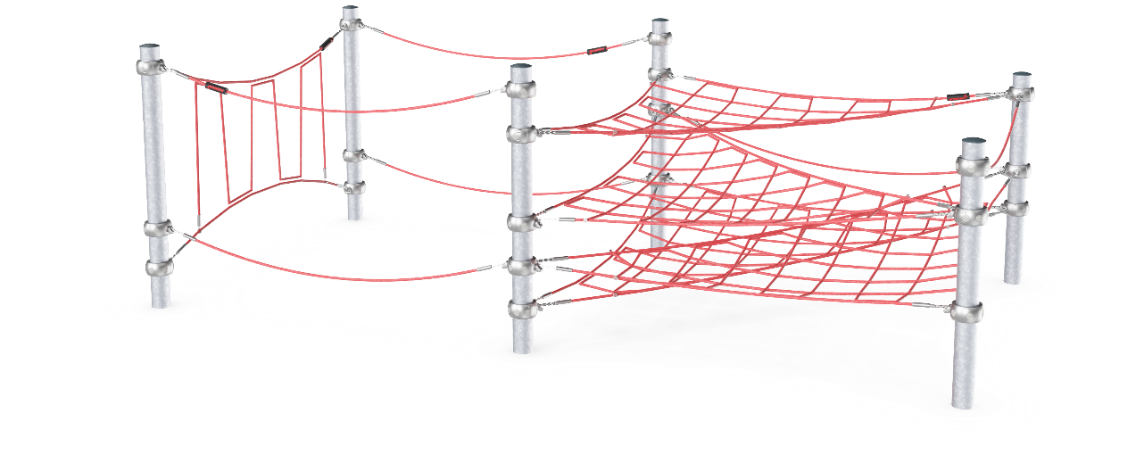
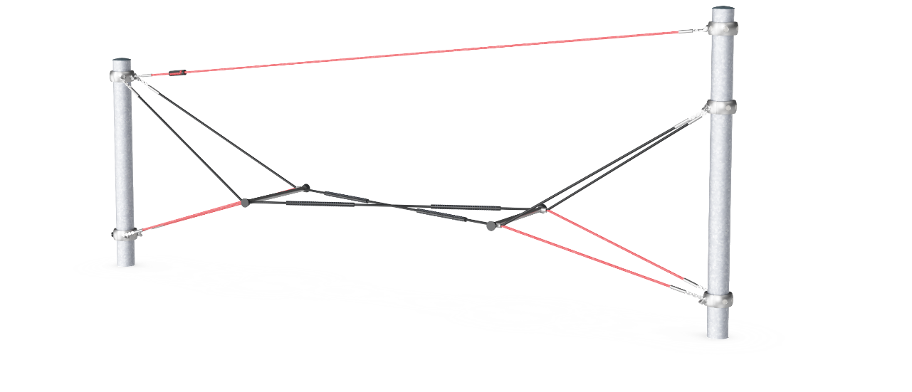
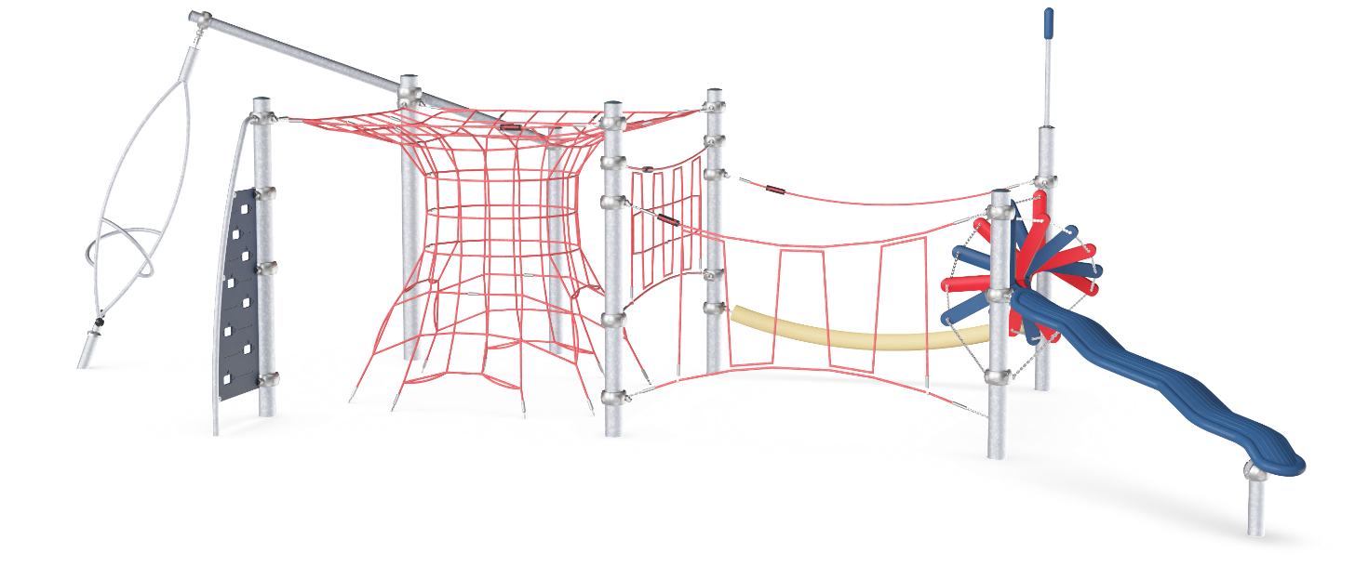
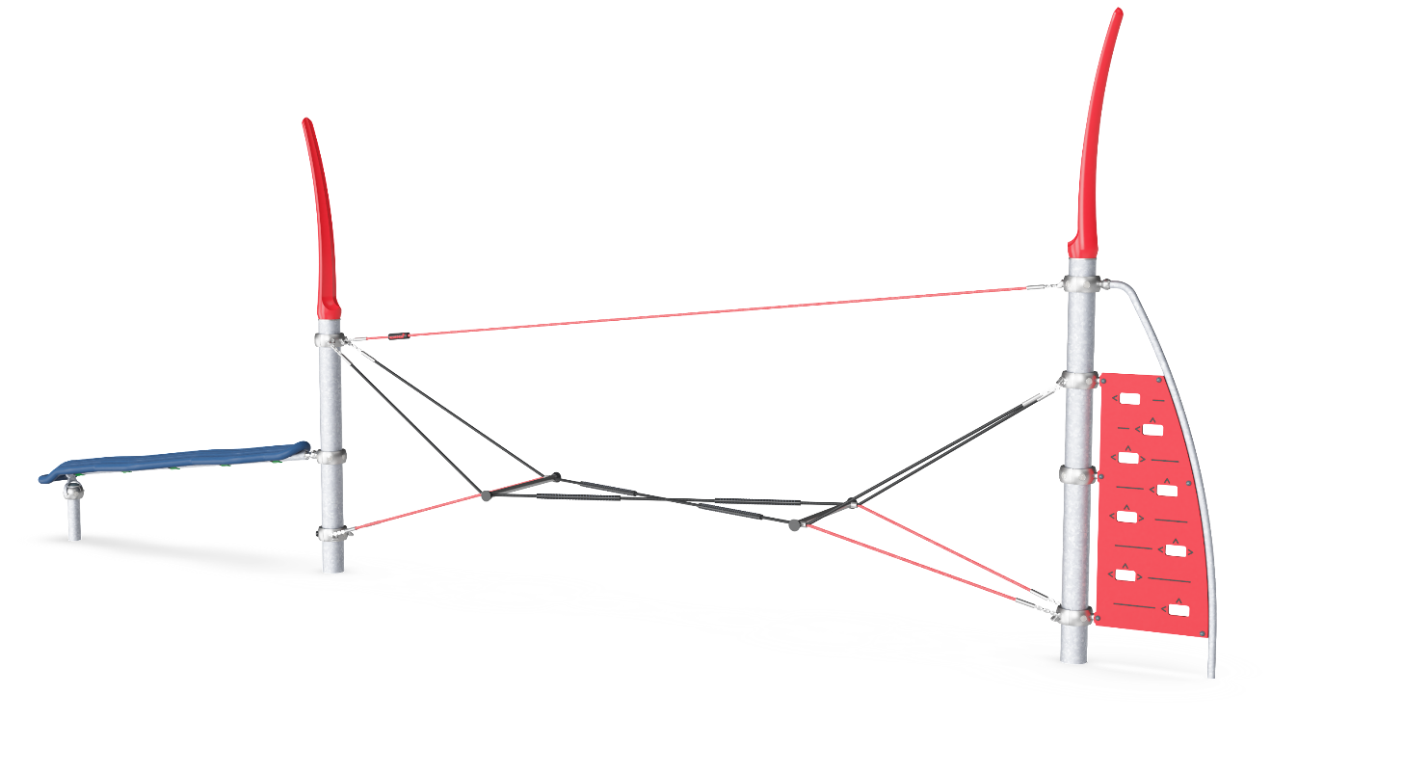
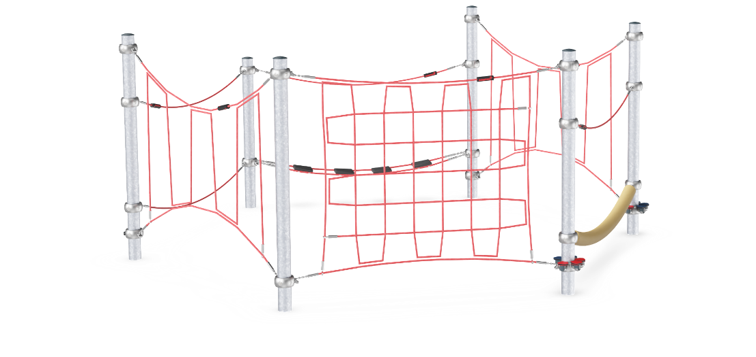
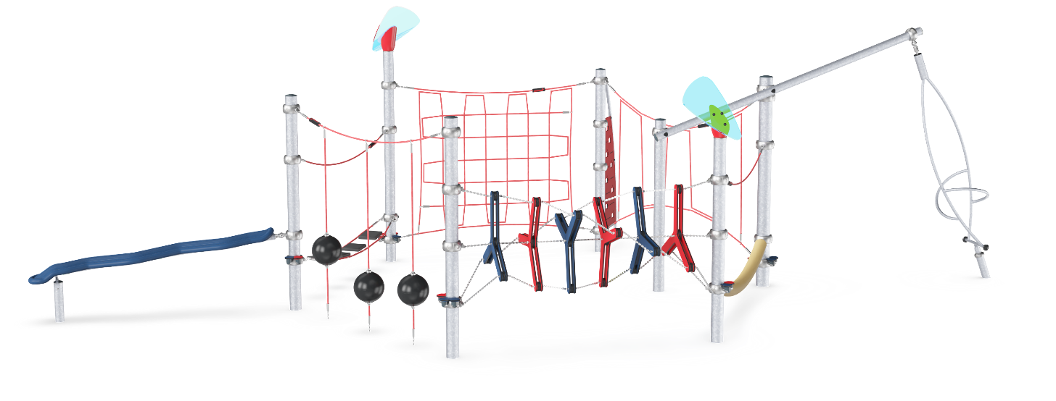
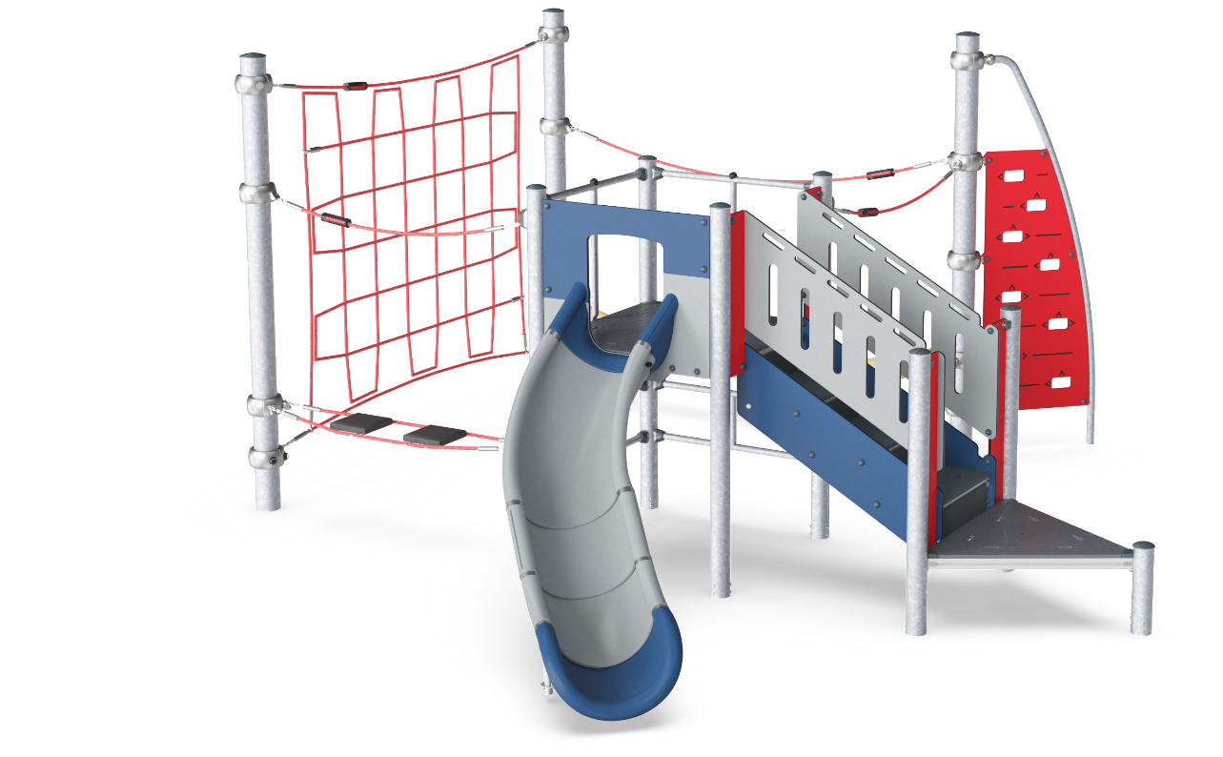
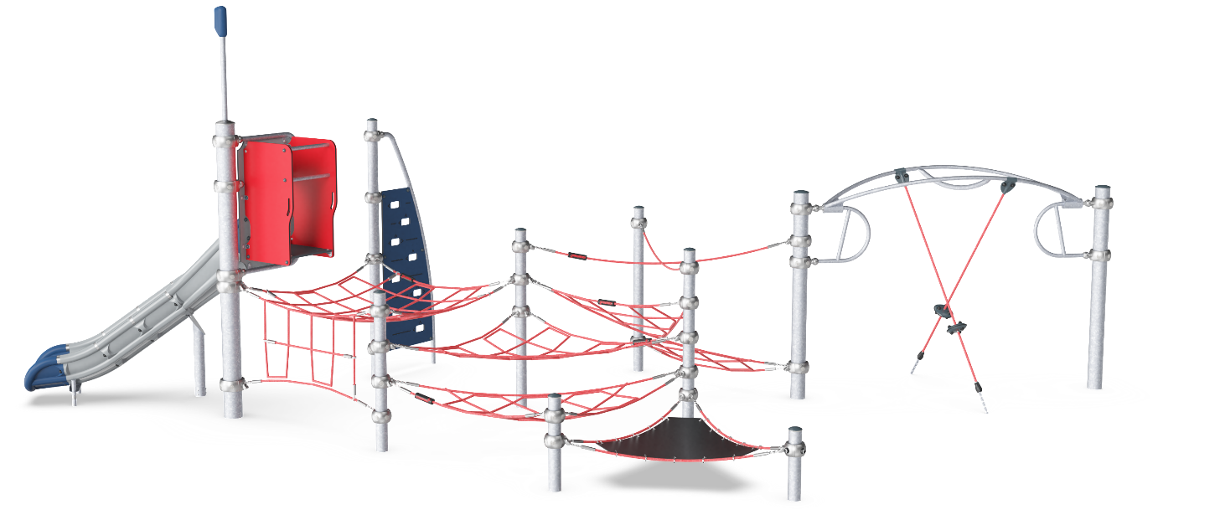
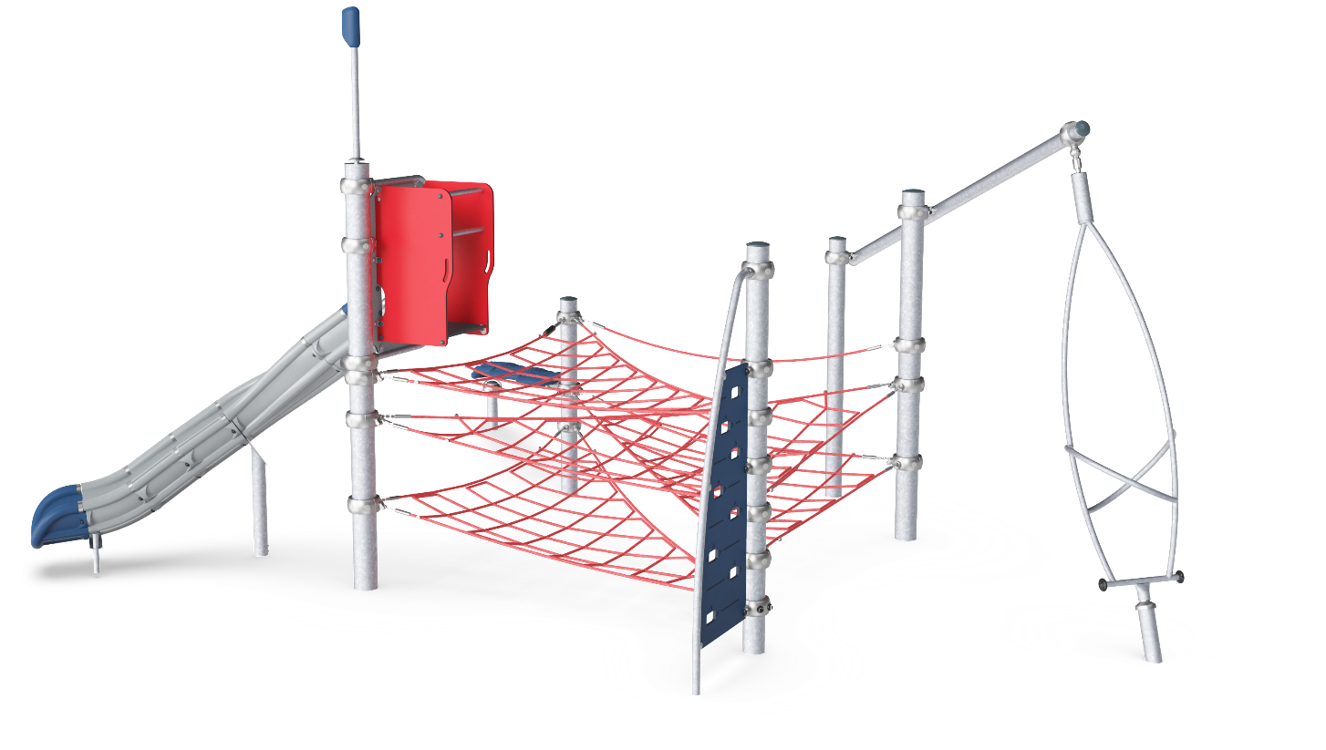
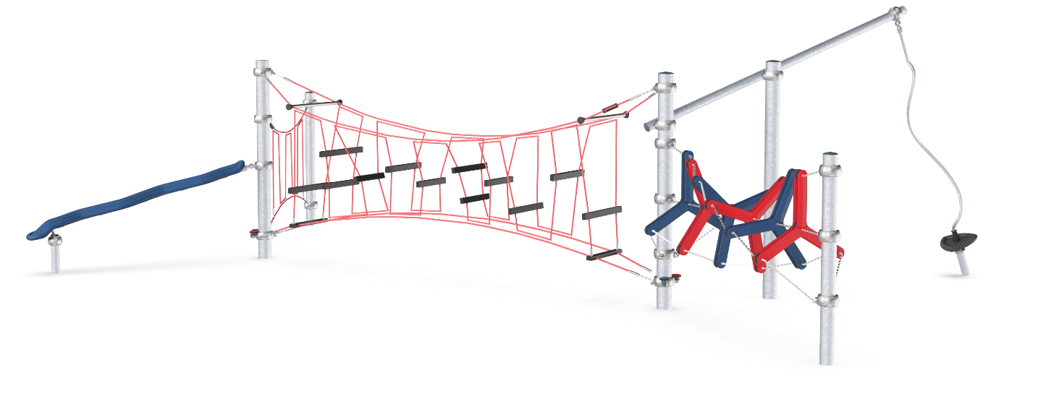
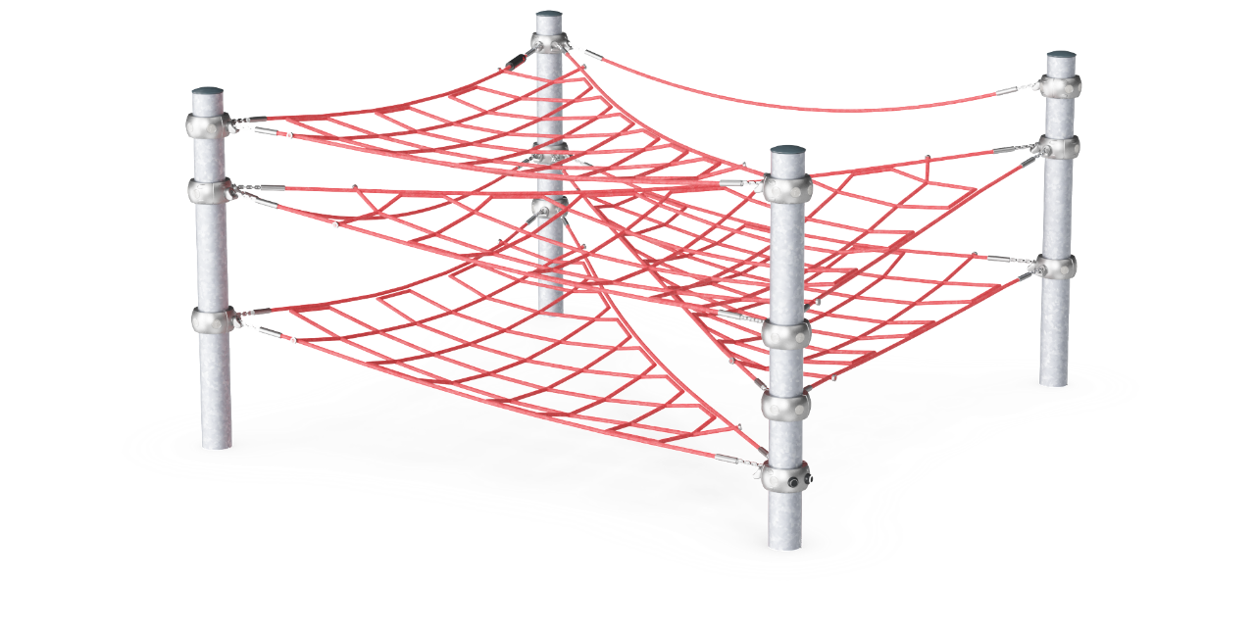
Galago Trail
Javan trail
Howler trail
Gorilla trail
Bamboo Trail
Honeycomb trail
Howler trail
Forest trail
Tantalus trail
Cabin trail
Kipunji Trail
Baboon Trail
Roloway Trail
Chimpanzee Trail
Spix’s Trail
Mountain Trail

Slide 11
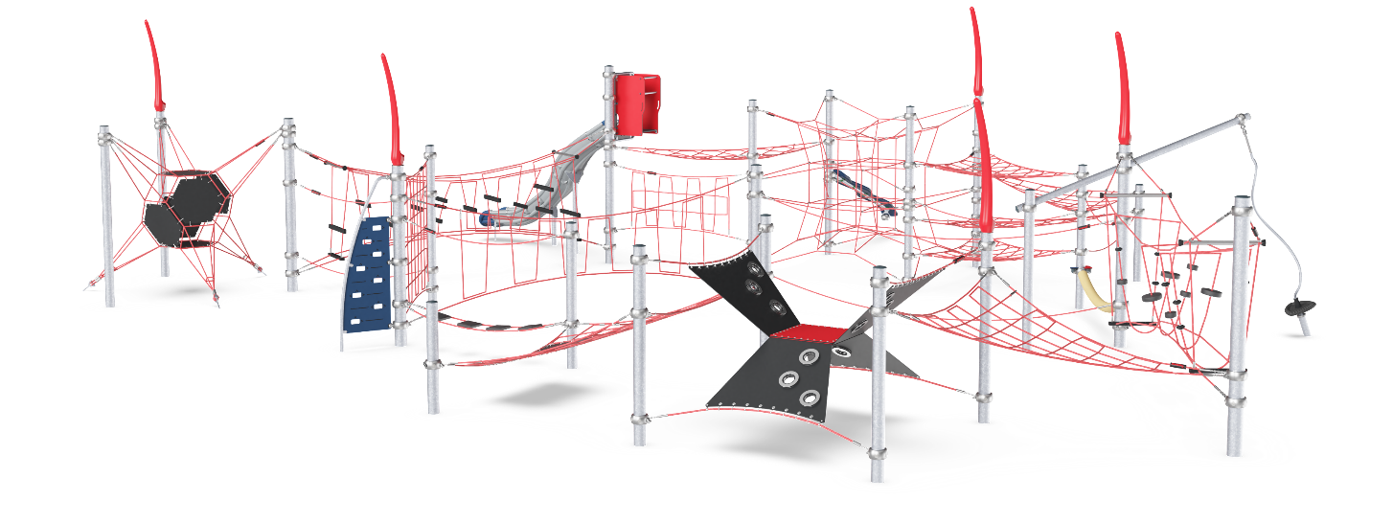
Lookout Trail
Hamadryad Trail
Canopy Trail
Cave Trail
Lookout Trail
Cottontop Trail
Liana Trail
Giantnbamboo Trail

Slide 12
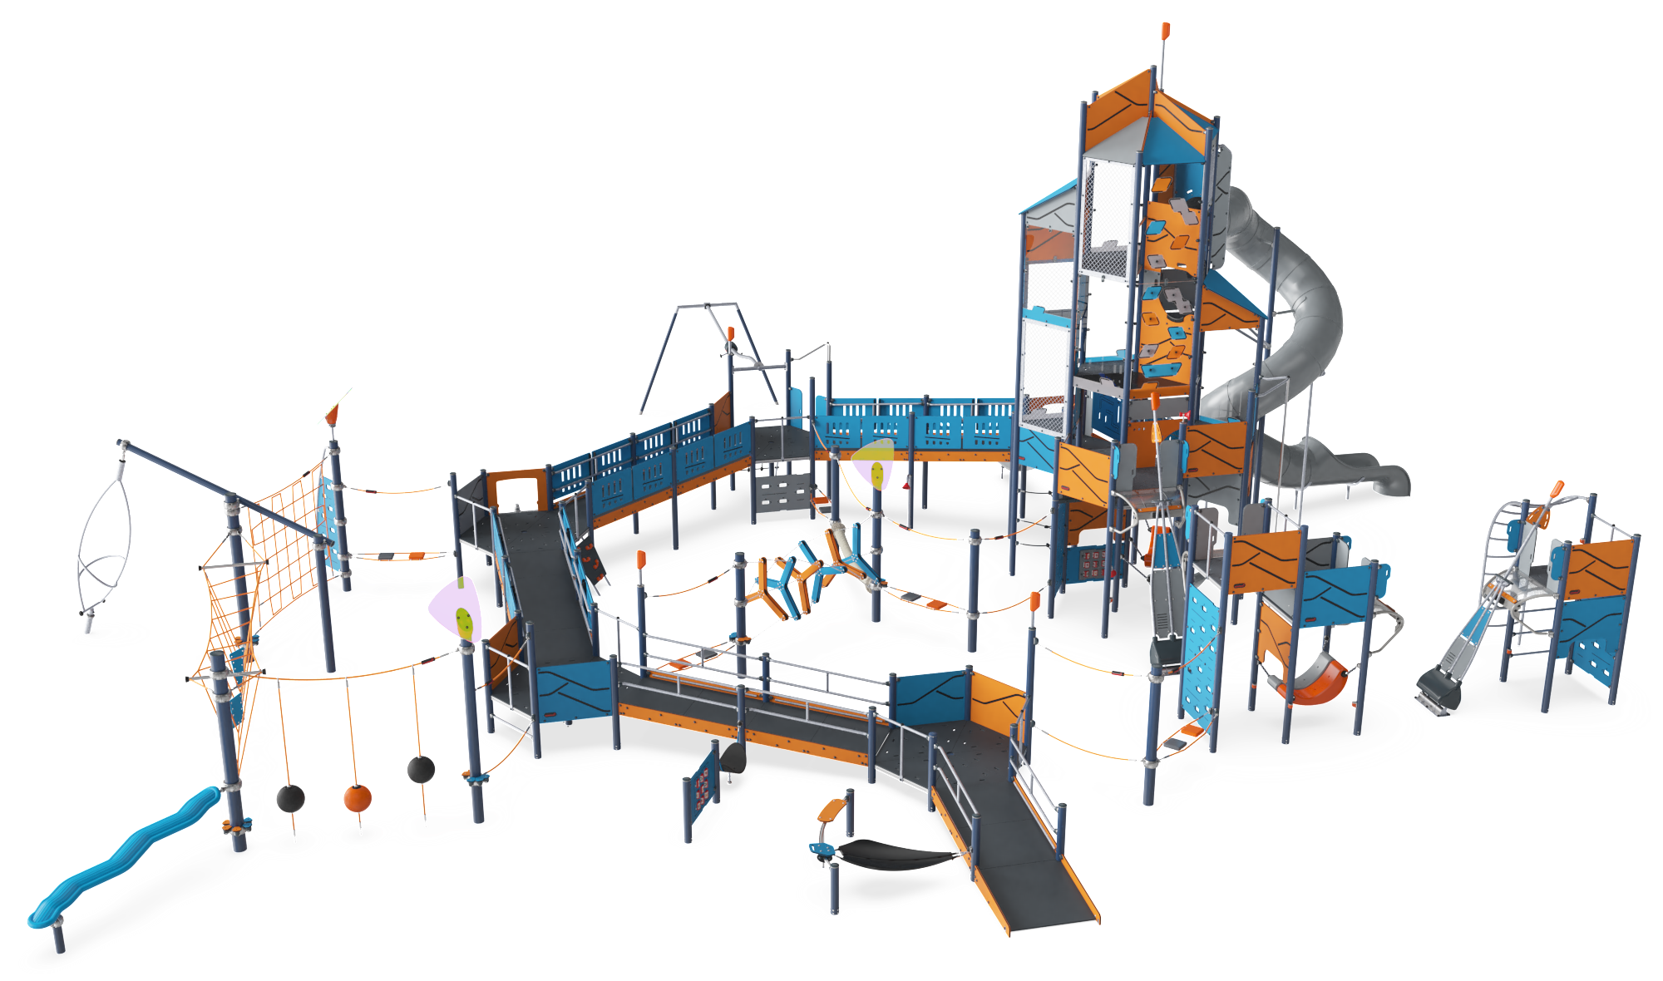
Corocord Monkey Trails 2023 – KOMPAN Design Studio Solution
Vizualizirajte mogućnosti kombiniranja KOMPAN platformi

Slide 13
Robinia tematski proizvodi
Kompanova dobro poznata i omiljena organska linija Robinia donosi nove zanimljive, tematske elemente. Organski stupovi i ploče, prirodni materijali, mogućnost koloriranja i izbora načina montaže. Drvo robinie također je dostupno u FSC® verziji.

Slide 14
CLIFF RIDER
Novitet iz 2022 godine koji je postao aposlutni hit među djecom odsada je dostupan i u ROBINIA varijanti

Slide 15
ROBINIA TEMATSKI ELEMENTI
Potiče razvoj jezika
Potiče igru ​​dijete-dijete i dijete-odrasli
PROPELLER PLANE
JUNGLE 4X4
UNITRUCK
SHORT NOSE TRUCK
LONG NOSE TRUCK

Slide 16
INKLUZIVNO SJEDALO ZA LJULJAČKU
Prilagođeno djeci školske dobi
Pojas koji se lako može otvoriti
Brzo otpuštanje jednom rukom
Više rukohvata
Mogućnost izbora ovjesa s dva i četiri lanca

Slide 17
Moments linija 3 nove boje u ponudi

Slide 18
U 2023. nas očekuje…
Više mogućnosti kombiniranja boja
Više boja tobogana
Više fleksibilnosti

Slide 19
Zahvaljujemo na Vašoj pažnji!
Veselimo se mogućnostima buduće suradnje!
Za sve dodatne informacije stojimo Vam na raspolaganju!
Kontakt: info@abraxas.hr

